Slide 1
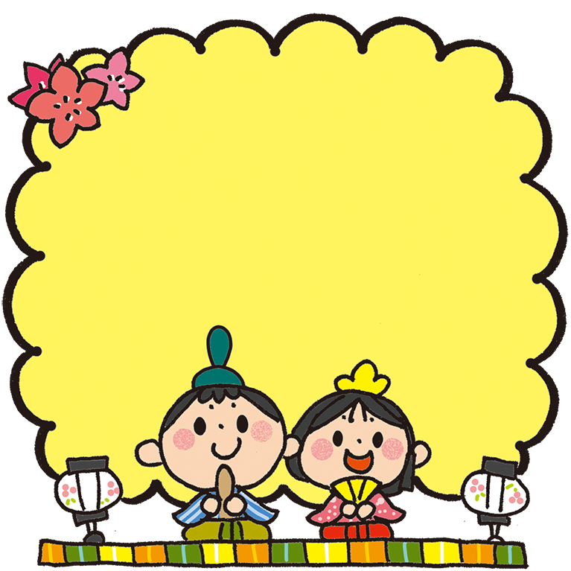
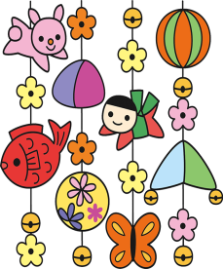
子育てひろば
2月14日（金） 10：00～11：00
節分会に参加しよう！
2月28日（金） 10：00～11：00
おひなさまをつくろう✿

